Slide 1
JIT生产培训

Slide 2
讨 论
什么是JIT？

Slide 3
[Ⅰ]什么是 J I T？
[Ⅱ]什么是 过程周期时间？
[Ⅲ]关于过程周期时间的前提
——均衡化
[Ⅳ] 总 结
流动化

Slide 4
[Ⅰ]什么是 J I T？
1.要坚决杜绝含混不清的解释
生 产
搬 运
必要的物品
必要的时间
仅仅必要的数量
均衡化是大前提

Slide 5

[Ⅰ]什么是 J I T？
2.衡量标准的刻度的差异决定JIT的水平
1）流动与停滞
2）用什么来衡量JIT
（1）任何地方都在进行JIT生产
（2）衡量JIT的标准刻度各不相同
年
月
周
日
班
次
小时
分钟

Slide 6
[Ⅱ]什么是 过程周期时间？
1.对企业而言的过程周期时间
企 划
同步工程
（SE）
设 计
生 准
过程周期时间
生产计划
丰田生产方式
（TPS）
生 产
物 流
销 售

Slide 7
[Ⅱ]什么是 过程周期时间？
2.对生产现场而言的过程周期时间
生产计划
生 产
过程周期时间
物 流
销 售
生产的过程周期时间= 加工时间 + 检查时间+搬运时间+停滞时间
生产技术
制造技术
欧美
vs
日系

Slide 8
[Ⅱ]什么是 过程周期时间？
3.顾客的过程周期时间和
生产的过程周期时间
接 单
生 产
交 货
接 单
生 产
仓库
交 货
顾客的过程周期时间
矛盾
生产的过程周期时间
如何解决客户的过程周期时间和生产的过程周期时间之间的矛盾，就要考虑如何通过保有库存（产品和在制品）进行生产。
缩短过程周期时间=消除停滞
缩短过程周期时间就是强化体制

Slide 9
[Ⅱ]什么是 过程周期时间？
4.对生产现场而言的过程周期时间
1）批量过大
·生产 ·搬运的批量
2）流动过于复杂
·中间工序的外包 ·工序的编排方法
3）按照售出速度进行生产的概念稀薄
·节拍时间 ·标准作业
4）物流不畅
·对搬运进行管理
5）组织机制弊端
·前后工序的同期化 ·拉动式和商店均衡化
·有效利用真是信息
6）管理弊端
·基准的刻度太宽
·进度管理 库存管理

Slide 10
4.对生产现场而言的过程周期时间
1）批量过大
10天产量为一个批次
（换产水平低下）
加工
1小时
生产的过程周期时间=加工时间（1小时）+批量（10天）
生产出的最后一个产品要在10天零1个小时后才被用上
后道工序对应销售的变化必须10天以上的时间

Slide 11
改善
1小时的批量
（换产时间极短）
加工
1小时
生产的过程周期时间=加工时间（1小时）+批量（1小时）
生产出的最后一个产品2小时后就可以用上
后道工序有2个小时就可以对应销售的变化
★缩短换产时间就可以缩短过程周期时间

Slide 12
4.对生产现场而言的过程周期时间
2）流动过于复杂
（1）宏观流动
中间工序外包的弊端
使用廉价设备进行自产
全过程自产
自产
外包
机加工
1日
机加工
1日
1日
热处理
1日
热处理
1日
打磨抛光
1日
1日
电镀
1日
打磨抛光
1日
分装
1日
1日
组装
1日
电镀
1日
1日
分装
过程周期时间11天
过程周期时间6天
1日
1日
组装
1日

Slide 13
4.对生产现场而言的过程周期时间
2）流动过于复杂
（2）微观流动（公司内部工序的组织方法的弊端）
未被发现的巨大迷宫
abcd
efgh
I
jkl
mnop
工序中的分支与合并造成到处产生滞留
难以把握计划的产品何时生产出来

Slide 14
4.对生产现场而言的过程周期时间
3）按照售出速度销售的概念稀薄
由于生产速度比售出速度快，造成生产过剩和停滞
节拍时间（T/T）= ——————————
每日劳动时间
每日必要生产数量
例：
每日劳动时间
8小时 480分钟
每日必要生产数量
480个
节拍时间（T/T）= —————————— =1分钟/个
480分钟
480个
★不能迎合设备和人的能力来进行生产

Slide 15
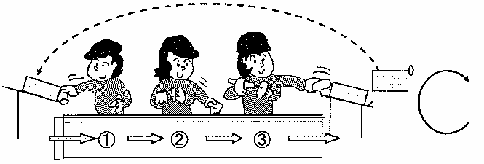
4.对生产现场而言的过程周期时间
按照售出速度生产
由于有了按照节拍时间生产的概念
作业量得以确定
标准作业得以制定
物品合理的制造方法
按照售出速度进行生产
廉价生产优质产品成为可能

Slide 16
4.对生产现场而言的过程周期时间
4）物流不畅
（1）物流本来就是不产生附加价值的环节
最好的物流就是无需搬运
如果需要搬运=按照JIT进行搬运最为重要
必要的物品
仅仅必要的数量
必要的时间

Slide 17
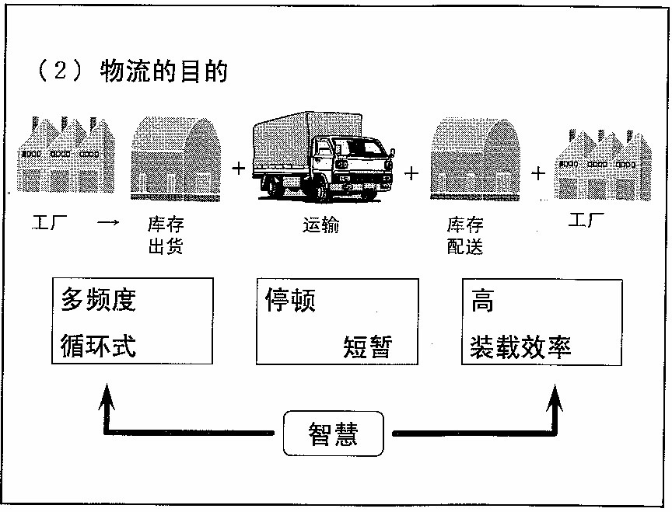
4.对生产现场而言的过程周期时间
4）物流不畅
（2）物流的目的
工厂
库存出货
运输
库存配送
工厂
多频度
循环式
停顿短暂
高装载率
智 慧

Slide 18
由于大量运输造成搬运频度降低
后道工序的售出状况无法细致地传递到前道工序
造成生产过剩
由于无法把握何时搬运，前后都需要仓库
无论运费多么低廉
JIT的水平不高的话
前后的总体物流费用决不会减低
也就不能成为良好的物流

Slide 19
4.对生产现场而言的过程周期时间
4）物流不畅
（3）物流改善的方法
物流作业的标准化
思考：
不定时不定量搬运？
定时定量搬运？
搬运： 定量不定时搬运 以消费量（拿取量）为基准
采取组合搬运、顺序引取
定时不定量搬运 以经过时间为基准
采取中转搬用、巡回搬运
目标：高装载率和多次交货（降低成本、小批量化）
高密度地收集生产信息 多品种少量地混装和拿取不同产品
多次搬运
混装搬运

Slide 20
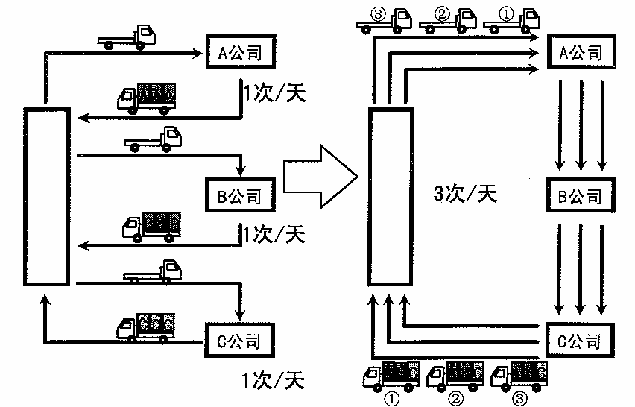
多次·混装搬运

Slide 21
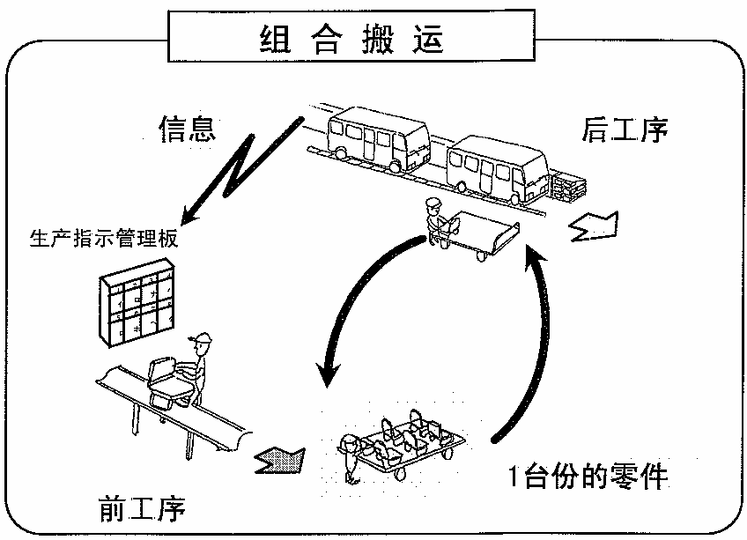

Slide 22
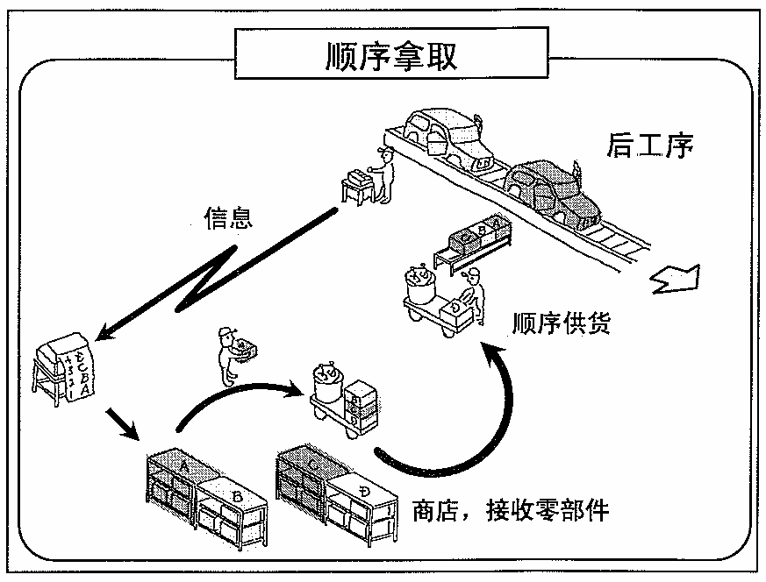

Slide 23
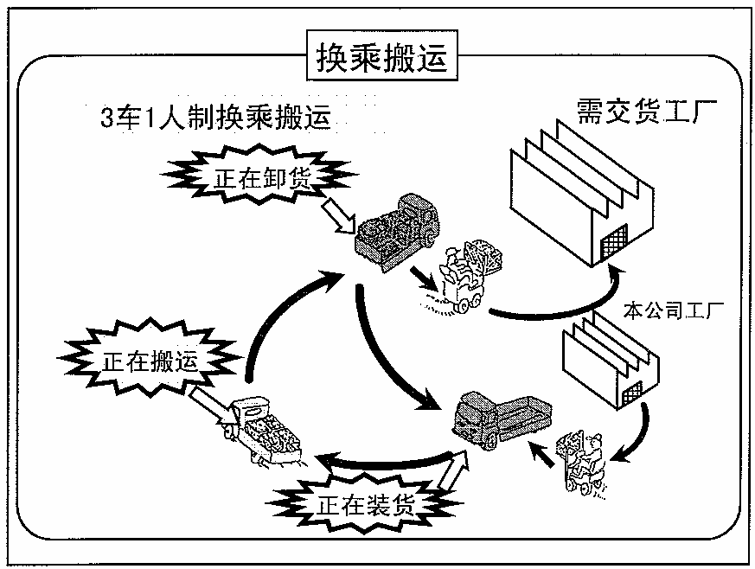

Slide 24
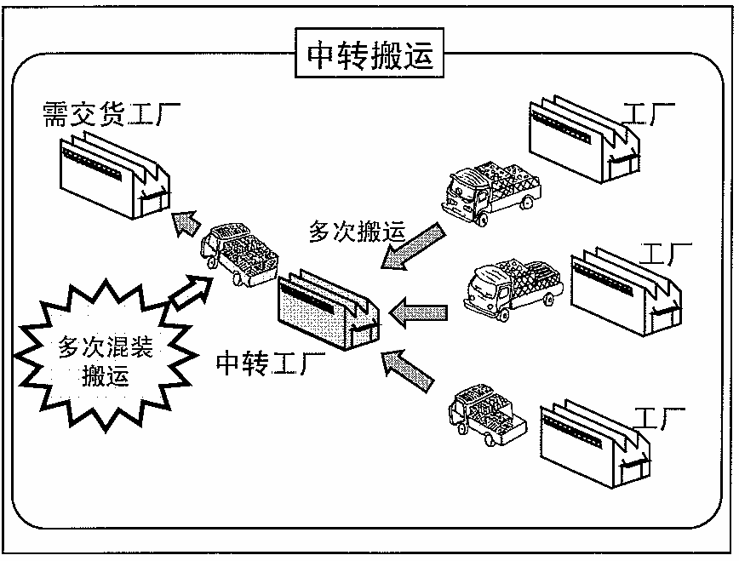

Slide 25
5.缩短过程周期时间的活动
通过绘制物料和信息流动图，构筑整体最优化
的组织机制；
通过库存图将现状表面化；
根据库存原因分别进行消减；
选定代表性产品制作过程周期时间图
消除停滞

Slide 26
[Ⅲ]关于过程周期时间的前提
——均衡化？
将生产产品（和售出相关的生产）的种类和数量进行平均化
最大值
数量
种类
均衡化
波动
最小值
时间
★不仅是产量的平均化，
而且是包含生产种类在内的时间的平均化

Slide 27
1.什么叫做均衡化生产
例：
前提：20天/月，2班倒生产，每班450分钟
 | 车型 | 每月产量 | 每班产量 | 节拍 | 必要生产频度
前工序 | A | 6000 | 150 | 3’
 | B | 6000 | 150 | 3’
 | C | 6000 | 150 | 3’
后工序 |  | 18000 | 450 | 1’
均衡化生产
大批量生产

Slide 28
Marketing Diagram
2.均衡化的两个含义
1）后工序把工件拢在一起拿走会怎样？
对前道工序有不良影响
案例1：
C
B
A
C
组装工序（后工序）1分钟节拍
C
B
C
加工工序
（前工序）
B
C
A
B
A A A B B B C C C
A
B
A
A
是将生产线（A、B、C）的生产节拍都定为1分钟？
在加工工序和组装工序之间保有组装工序集中取件所需的库存？
还是

Slide 29
2.均衡化的两个含义
1）后工序把工件拢在一起拿走会怎样？
对前道工序有不良影响
案例2：
C
B
A
组装工序（后工序）1分钟节拍
加工工序
（前工序）
A B C A B C A B C
3分钟
加工工序生产线（A、B、C）可以都按照3分钟的节拍时间进行生产
前工序的数量、种类、时机都非常安定

Slide 30
2.均衡化的两个含义
2）自己工序是否将工件拢在一起向下传递？
对自己的不良影响
案例1：
每个车型的作业循环时间
组装工序（后工序）1分钟节拍
70”
A A A B B B C C C
60”
50”
（为了保证高峰期在60秒内完成作业）
增加人员
增强设备能力
成为必要
不可采用平均值
只能采用最高值
A A A B B B C C C
频繁发生人员和设备的浪费！！

Slide 31
2.均衡化的两个含义
2）自己工序是否将工件拢在一起向下传递？
对自己的不良影响
案例2：
组装工序（后工序）1分钟节拍
每个车型的作业循环时间
A B C A B C A B C
70”
70”
70”
60”
60”
60”
（平均60秒就可以向下传送，人员配置合理）
平均60秒
50”
50”
50”
A B C A B C A B C

Slide 32
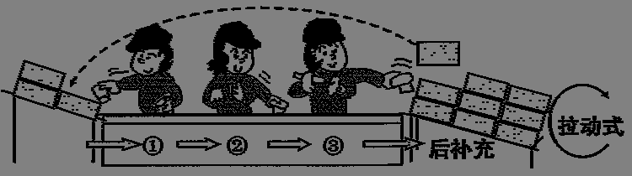
[Ⅳ] 总 结
②按照售出顺序逐个生产仅仅售出数量的售出产品
①将生产出来的产品放在生产出来的地方
后补充生产
（拉动式）
消减库存

Slide 33
Marketing Diagram
流动化

Slide 34
丰田生产方式的两大支柱和具体推进方法
丰田生产方式
两大支柱
具体推进方法
（1）小批量生产
·缩短换产时间
缩短过程周期时间
减少停滞
（2）工序的流动化
·流动的简洁化
·整流化 专用化 混流化
·按照工序顺序摆放设备
·一个一个的下传
准时化
（3）按照售出速度
生产
·节拍时间 标准作业
（4）拉动式生产和
后补充生产
·看板
·改善物流
异常时判知、停止和修复
完工时停机
（1）人机分离
·省力 省人 少人
自働化
（2）不产生不良
·过程质量控制

Slide 35
[Ⅰ]流动的可视化
整理整顿是根本
整理：区分要与不要的物品，并将不要的物品废弃。
整顿：指定摆放方法，需要的东西可以立刻拿出来。
（挑战30秒）
·一个一个的向下传递；
·先入先出；
·标示放置场地的最大最小数量；

Slide 36
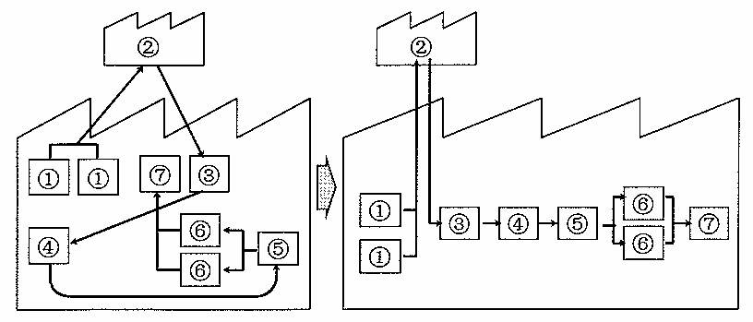
[Ⅱ]制造流动化的步骤
（1）按照工序顺序摆放设备

Slide 37
[Ⅱ]制造流动化的步骤
（2）将复杂的流动进行整流化（简洁化）
1.复杂的流动存在的问题：
·流动复杂造成库存增多（分流、合流）；
·合流点上哪个优先下传难以把握；
·无法判定进度快慢（看不出异常问题）；
·工序被切割，作业难以标准化；
·改善难以进行。

Slide 38
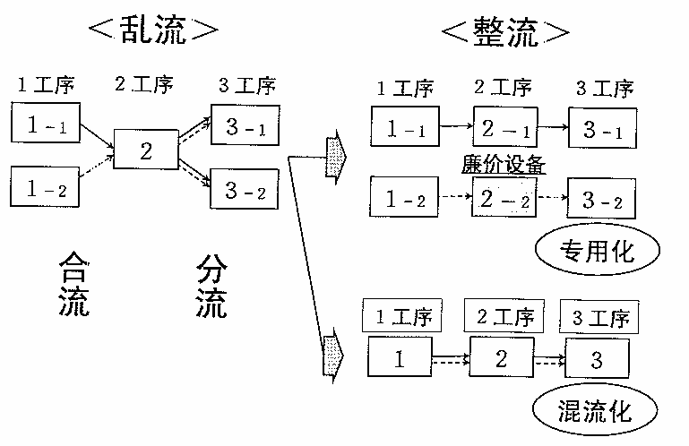
[Ⅱ]制造流动化的步骤
（2）将复杂的流动进行整流化（简洁化）
2.乱流的整流化：

Slide 39
[Ⅲ]如何将流动进行整流化
1）设备方面
·符合工序顺序的设备布局
·改善打乱流动的设备
2）物料方面
·一个流
·同期化
3）人的方面
·1人多工序
·多能工化
·站立走动作业

Slide 40
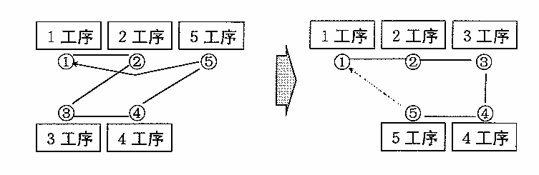
[Ⅲ]如何将流动进行整流化
1）设备方面
·符合工序顺序的设备布局

Slide 41
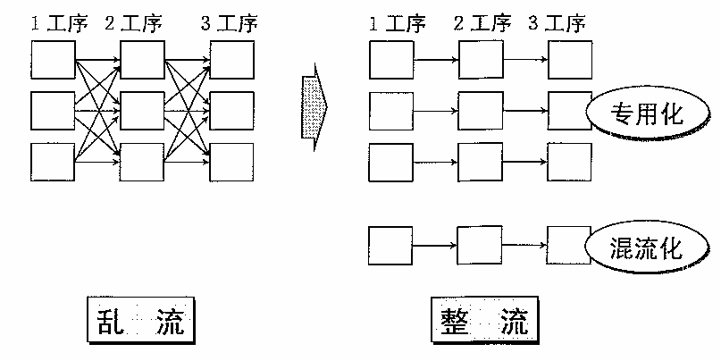
[Ⅲ]如何将流动进行整流化
1）设备方面
·改善打乱流动的设备

Slide 42
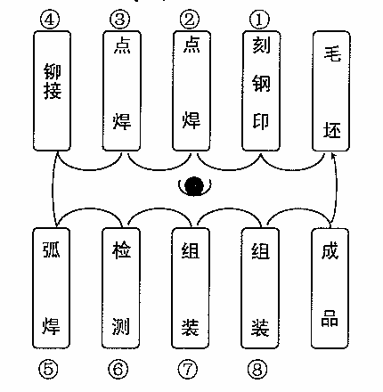
[Ⅲ]如何将流动进行整流化
2）物料方面
·一个流

Slide 43
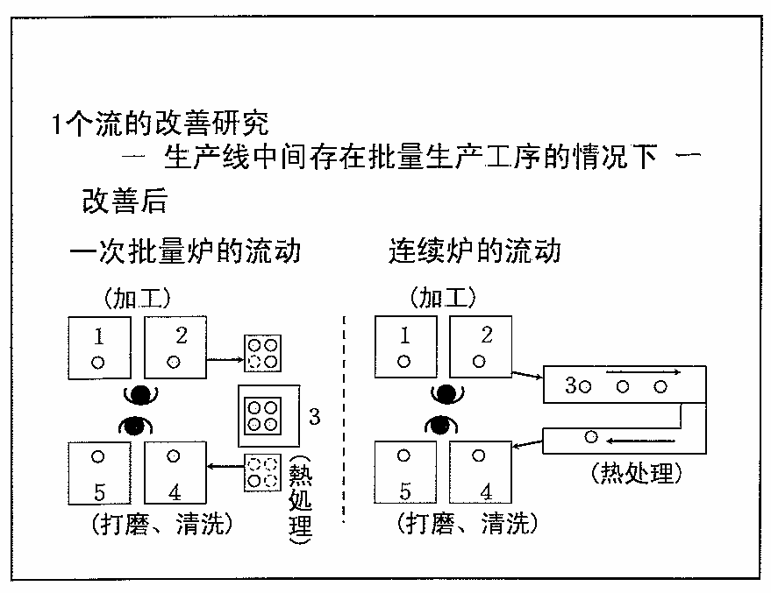

Slide 44
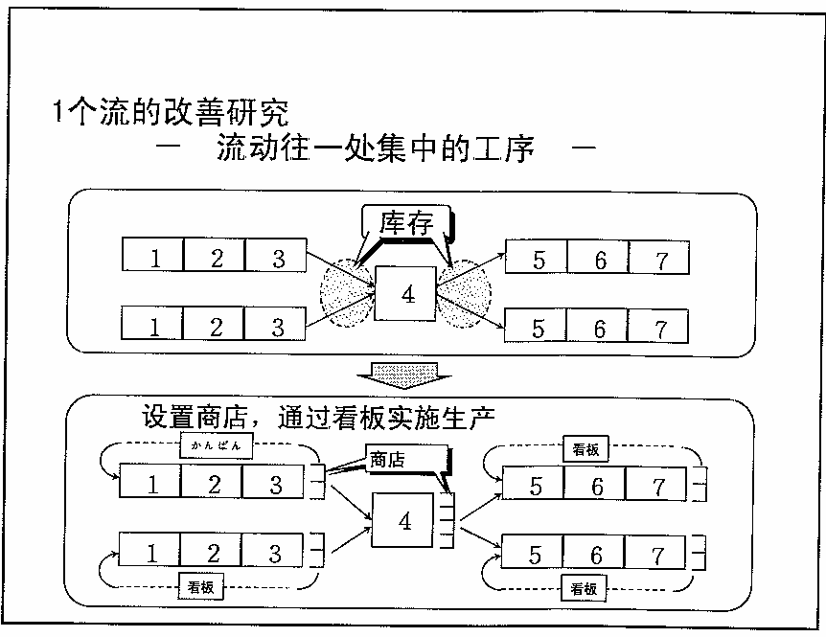

Slide 45
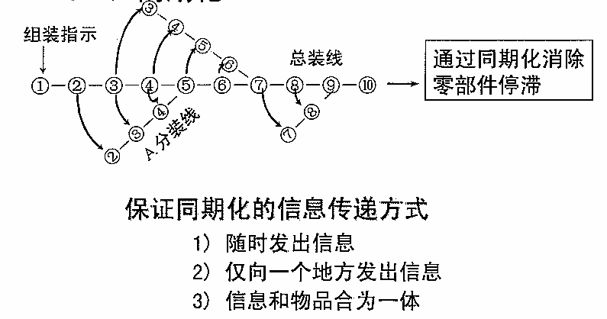
[Ⅲ]如何将流动进行整流化
2）物料方面
·同期化
顺引 顺建

Slide 46
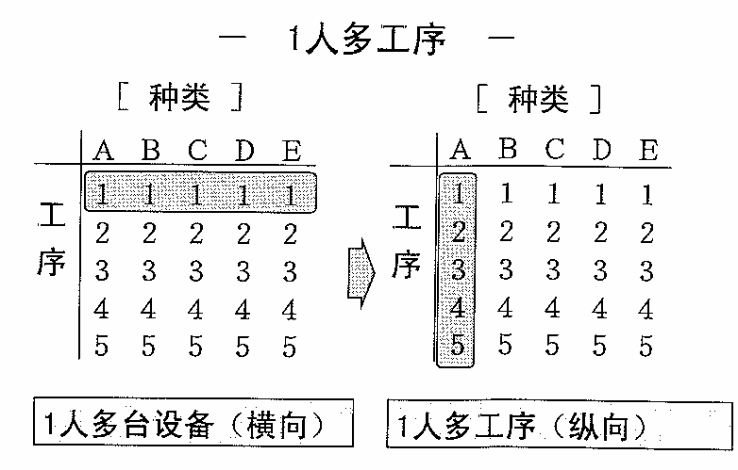
[Ⅲ]如何将流动进行整流化
3）人的方面

Slide 47
（后工序取件）拉动式生产和看板

Slide 48
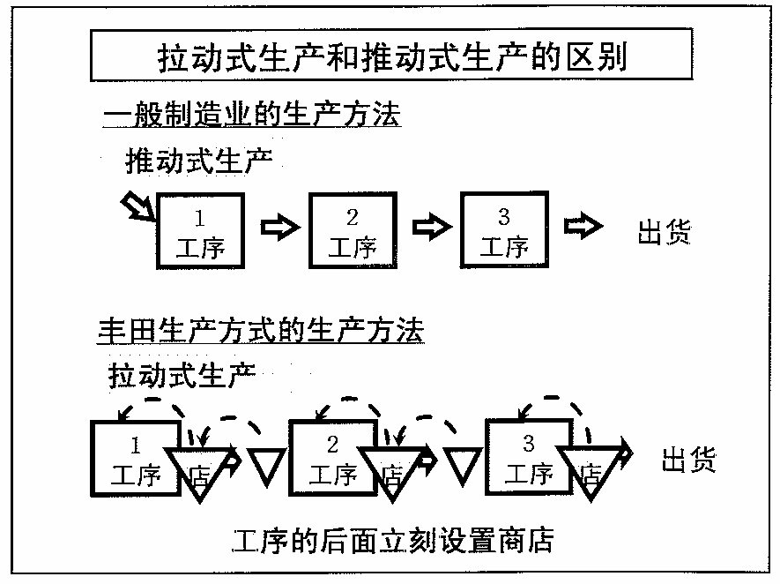
拉动式和推动式的区别
一般制造业的生产方法
推动式生产
丰田生产方式的方法

Slide 49
[1]什么是看板方式
超级市场
售出信息
仓库
搬运
货架
收银
后工序拿取信息
前工序
搬运
工位零部件
生产线
看板回收箱
看板的流动
物料的流动

Slide 50
[2]利用看板进行生产的概要
根据指示看板仅仅生产
被取走部件的
取走数量
生产指示看板
取件看板
工程1
工程2
工程3
店面
利用取件看板，仅仅去前工序拿取已用数量的已用部件
仅从商店拿取看板指示数量的部件，将跟随送货箱的指示看板取下，换成取件看板

Slide 51
[3]看板的使用规则
①仅在看板拿走后，后工序才到前工序取件
②前工序仅按照被取下的数量和被取下的顺序生产被取下看板的产品
③没有看板的时候，不生产，不搬运
④看板必须附在实物上
⑤使用第一个工件的时候，就应当将其看板取下放入看板架
⑥发生缺件时，每生产一个即向下一个工序传递

Slide 52
[4]看板的作用
看板是实现JIT所使用的管理工具
（1）生产、搬运的指示信息
符合现场实际生产进度的自动生产指示信息，内容为“何时
生产（搬运）多少数量的何种物品”。
（2）防止“生产过剩”和“搬运过剩”
将看板控制在合适的数量，必然能够将生产数量和搬运数量
控制在合适的数量。
（3）明确生产的优先顺序
按照看板取走的顺序进行生产指示即可。
（4）可视化管理的工具
把握本工序的生产能力，本工序的库存状况，本工序的人员
配置合适程度，后工序的作业进度，后工序的紧急程度。
（5）将问题点表面化的工具
工序间的库存越少，问题越容易暴露出来。

Slide 53
[5]看板的种类
（1）
工序间取件看板
①
取件看板
外协零部件取件看板
②
（2）
工序内看板
看板
生产指示看板
①
信号看板
②
（3）
临时看板
①
特殊看板
先行看板
②
储备看板
③

Slide 54
[5]看板的种类
（1）取件看板
①工序间取件看板
工序间取件看板
背番号 | 货号 品名 |  | 发行张数
 |  |  | 容器
 | 前工序放置场 | 后工序放置场 | 容量
②外协零部件取件看板
厂家名称 | 包装 | 交货周期 | 交付时间 | 生产线所番地 | 发行数量
 | 容量 | SD编号 |  |  | 接货地点
厂家编号 | 编号 品名 |  |  |  | 接货单位

Slide 55
交货周期循环
1天交货两次，其中一次看板延误（第一次回收的看板，第二次才得以完成）
1-2-1
交货频率
延迟系数（过程周期时间）
第N-1日 |  | 第N日
第一次 | 第二次 | 第一次 | 第二次
看板回收
交 货

Slide 56
[5]看板的种类
（1）生产指示看板
①工序内看板
工程名 | 生产指示看板
SD编号 | 编号 品名 |  | 发行张数
 |  |  | 后工序名
 | 指示数量 | 容器 | 成品放置场
②信号看板
生产线
放置场
编号
品名
成品放置场
材料放置场
批量大小
（生产指示）
容量
容器
后工序名称
基准
数

Slide 57
信号看板的周转方法
使用中的指示看板
按照先进先出的顺序拿取
信号看板
生产指示管理板
1
2
3
基准数
生产顺序
1-1
1-2
1-3
冲压件店面
（位置编号）
冲压工序

Slide 58
信号看板的基准数和批量规格
最高库存
生产1箱的时间
换产时间
批次规模
基准数
安全库存

Slide 59
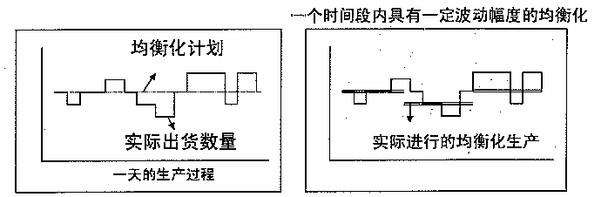
[6]使用看板的前提——生产均衡化
客户方面均衡化水平的差异导致的问题
1.以订单为基础制定本公司的均衡化计划
（按照月度实现均衡化，或者按照周度实现均衡化）
以均衡化计划为基础修正看板等。
·每天的计划生产数量 ·看板的张数
·节拍时间与员工人数 ·库存的基准
2.通过产品库存来把握均衡化的计划和实际生产的差异。
对实际生产的差异进行管理
3.可以根据生产的变动调整生产，但是不可变更过多。

Slide 60
[6]使用看板的前提——生产均衡化
4.实现均衡化生产的工具
按照生产顺序和时间 进度快满进行检查的均衡化管理板
 | 每张看板所需的生产时间
货号A
货号B
货号CDE
指定座位
8：00
9：00
10：00
11：00
自由座位
对应看板的波动

Slide 61
[7]看板周转数量的管理
1.看板张数的计算基准
交货周期循环 a—b—c
1日销售数量×（a×（1+c）+ɑ）
取件看板的张数= ————————————
1日生产数量×（取件间隔+过程周期时间）
生产指示看板的张数= ————————————————+ ɑ
收容数
ɑ=安全系数增量 按照看板安全系数的预测增量，应该通过改善尽量减少
2.根据生产水平的变动对看板的周转张数进行管理

Slide 62
[8]按照产品的售出方式组织生产的3种形式
1）A型 后补充生产
均衡化的成品集中方式
a
b
c
d
e
出货场
工序
组织生产的方式 | 售出方式 | 优 势
①保有全部品种的商店 | ①月度需求的反复 | ①接受订单~出货的过程周期时间缩短
②按照看板的取走顺序生产被拿走的产品 | ②月度需求变动缓慢 | ①能够灵活对应取件的变化
 |  | ②利用现场的自律神经进行管理

Slide 63
[8]按照产品的售出方式组织生产的3种形式
2）B型 顺序生产
生产顺序计划
总量控制看板
出货场
前工序
工序
①按照后工序拉动进行生产。
②生产的数量保持统一。
组织生产的方式 | 售出方式 | 优 势
①商店排成一列（按照生产顺序排列产品） | ①月度需求的反复 | ①可以不必保有订单频度较少的产品的过多库存
②总量控制看板被拿走后就进行生产 | ②月度需求变动缓慢 | ②生产的过程周期时间固定
③制定生产顺序计划 | ③订单确定

Slide 64
[8]按照产品的售出方式组织生产的3种形式
3）C型 后补充和顺序的混合生产
a
b
d
e
出货场
工程
前工序
顺序商店
生产顺序计划
总量控制看板
组织生产的方式 | 售出方式 | 优 势
①A型为全品种 B型为一个品种的商店 | ①反复有需求订 单的产品和少 量有名确订单 的产品的生产 | ①无需保有需求频率少的产品的多余库存
①A型按照看板的拿走顺序生产被取走 的产品。 B型的按照生产指示看板生产的产品， 按照生产顺序计划进行 |  | ②订单频率多的产品，生产的过程周期时间短，可以灵活对应。

Slide 65
看板的周转方式
1）工序内看板
取件
工序内
前工序商店
本工序商店
取件
工序内
后工序
本工序
从前工序产品指定位置
1）工件被后工序取走后，按照取下看板的顺序加工前工序的产品，并将其
挂上看板放入自己工序的商店内。
2）原则是，从前工序取件时，要用取件看板从本工序前面的前工序拿取商
店或者前工序的指定位置拿取。
*一般而言，工序内的看板同时兼作从前工序取件用的情况较多。

Slide 66
看板的周转方式
2）信号看板
信号
前工序商店
取件
前工序工件
拿取商店
本工序商店
取件
后工序
本工序
信号
1）当后工序按照取件信号看板从本工序一箱一箱取走带有信号看板的
一箱工件时，将信号看板取下作为本工序的生产指示看板。
2）按照信号看板显示的数量，一箱一箱地从前工序商店中加工1个批次
所需的材料，加工后放入本工序的商店中。
1个批次完成后，将信号看板放在本工序基准数目的位置上。

Slide 67
看板的周转方式
3）通过工序内的看板指示生产批次
批次形成搁架
 |  | ——
—— |  | ——
—— | —— | ——
货号A | 货号B | 货号C
取件
前工序工件
拿取商店
工序内
前工序商店
看板
A
看板
B
取件
后工序
本工序
1）产品或者工件自本工序取走后，应将看板放在批次形成搁架内，当数量
累计（加工批量数目）达到启动线（红线）时，向本工序发出生产指示。
2）每加工完毕一箱，挂上工序内看板放入本工序商店。
3）从前工序拿取零部件或者半成品时，每次一箱。

Slide 68
看板的周转方式
4）批量对应批量的生产方式
取件
前工序
生产指示
信号
本工序的商店
1
后工序
上上个工序
的商店
前工序完成品
的指定位置
2
前工序
信号
3
前工序
本工序
4
5
信号
6
信号
1）后工序从本工序拿取带有 的产品时，本工序将这张 看板作为
前工序的生产指示看板，发给前工序。
2）上图中，后工序从本工序商店取件的顺序2（向前工序发出生产指示信号）
和5（向本工序发出生产指示信号）之间的时间，为前工序生产1个批次数
量的过程周期时间。
前工序
信号
前工序
信号

Slide 69
看板的周转方式
5）水车（辘轳）式
C
前工序的
完成品商店
工序内
本工序商店
上上个工序
的完成品商店
后工序
A
A
A
B
工序内
本工序
B
B
C
C
前工序
C
C
D
D
C
D
E
E
E
此区间的库存数量固定
1）后工序要从本工序拿走C，本工序进行加工时，要从上上个工序的完成品
商店中拿出C，放在前一个工序的指定位置中，然后再从前工序的商店中
取出C进行加工，放入本工序的商店中。
2）前工序保有的库存数量为定量。
3）前工序为保证生产线进行稳定生产的工序…….比如热处理等。

Slide 70
看板的周转方式
6）隧道式
上上个工序
的完成品商店
前工序的完成
品指定位置
工序内
A
C
本工位
A工位
A
后工序
B
A
B
C
前工序
C
D
本工位
B工位
D
D
E
隧道工序
E
A
工序内
D
1）本工序A工位欲对前工序A工位指定位置产品C进行加工时，用下一个要加
工的D看板从上上个工位完成品商店中取出完成品D，投放到前工序。
2）前工序将D加工后，放入A工位的指定位置。
3）利用交换通行票指定位置产品的工位指定、数量限制等。
4）前工序为保证生产线进行稳定生产的工序……比如热处理等。

Slide 71
看板的周转方式
7）后补充生产和计划生产混合指示
后补充生产
A
工序内
均衡化生产指示管理板
本工序商店
A
A
后工序
C
A
工序内
B
B
看板回收搁架
C
前工序
本工序
C
D
D
B
日历板
E
计划书
1 | 2 | 3 | 4 | 5 | 6 | 7 | 30 | 31
E
工序内
计划生产
1）对于实行计划生产的产品，根据交货期确定加工日期，并制作型号和数量
都和计划一致的B看板，插在日历板上。
2）生产指示架中，要按照计划生产型号指定看板插入位置。
3）实行后补充生产的型号，应当将A看板回收后放入回收架。
4）计划生产型号和后补充生产型号集中在生产指示管理板进行均衡化之后，
发出生产指示。

Slide 72
看板的周转方式
8）定序生产
已进行生产方式组合的生产指示管理板
A
工序内
时间
生产线
工序内
本工序商店
前工序
指定位置
A
B
C
A
后工序
A
工序内
换产
换产
换产
B
前工序
B
C
C
本工序
看板回收搁架
D
D
E
E
1）换产时间长，无法实现零星生产
换产时间长（批量加工的需要），型号少
2）生产方式组合时，要尽量组合成换产时间短的生产模式。
3）（例）1日的生产方式组合的情况下
①根据每个型号的1天需要数量、1天数量的加工必要时间和换产时间，
组合成换产时间最短的模式：……生产方式组合
②制作1天的生产指示管理板，表示以上内容
③将根据形成的生产方式组合取下的看板，按照生产方式组合发送出去。
适用于生产线

Slide 73
看板的周转方式
9）单个型号专用加工线
前工序完成品
取件商店
工序内
本工序商店
后工序
工序内
工序内
工序内
本工序
搬运间隙
1）没有换产（换产时间≈0）的生产线，以“取走一个加工一个”的方式，
保证库存为最小。
2）由此，本工序的工序内看板可以通过后工序的取件间隔以及该型号的节拍时间算定周转张数。
周转张数= ——————— ÷1张看板所含数量×安全系数
搬运间隔
节拍时间

Slide 74
看板的周转方式
10）定—定方式（定时不定量—定量不定时）
前工序完成品
取件商店
已进行生产方式组合的生产指示管理板
工序内
A- B- C- 自
后工序
工序内
A：定量
不定时
型号
本工序
工序内
B：定时
不定量
型号
加工顺序应当按照换产时间最短的原则进行组合
后工序一旦取走了设定的加工批次数量，即生产该批次数量的产品
按照一定时间段（一班、一天等）后工序区间的看板数量进行生产
1）适用于换产时间长，而且型号数量多的生产线。
2）设定1天的换产次数，每次换产能够生产1个型号1天必要数量，并将该数量
设定为单个型号的批次规格。
3）1天必要数量多的型号=定时不定量的生产
1天必要数量少的型号=定量不定时的生产

Slide 75
—参考— 定序生产以及批次规格的形成
本来的方式是，按照目前售出的顺序仅仅生产售出的数量。
但是，由于实行多品种生产造成以1箱为单位的生产有困难时，
换产时间长，生产1箱单位的产品效率低下时，
（通常换产时间和生产时间的比率=10%为最佳，保证在30%以内）
批次的形成（定量不定时生产）
售出信息达到设定值之后，就要进行顺序生产。
1.多品种生产造成换产工时的比率偏高时
2.换产时的次品以及失误（树脂材料、钢板等换产时产生的残余）造成效率低下时
7
6
5
4
3
2
1
（例）批次形成看板管理板
取下的看板抵达这条生产线时进行生产指示
取下的看板到达这条生产线时订购材料按照自下而上的顺序投入看板
批次的形成
材料订购点

Slide 76
—参考— 定序生产以及批次规格的形成
定序生产（定时不定量生产）
指根据售出信息在设定的时间段内确定生产顺序（组合生产方式）进行生产。
1.多品种生产中，换产工时所占比率较高时
2.不用换模具（仅仅更换尺寸以及一部分模具）即可进行多品种生
产时（通常，定序生产占90%以上为最佳，70%为比较理想）
（例）2天为周期的定序生产
生产顺序 | 品名 | N日（白班） | N日（夜班） | N+1日（白班） | N+1日（夜班）
1 | A
2 | B
3 | C
4 | D
5 | E
6 | F
7 | G
8 | H
9 | I

Slide 77
Thank You !

